Slide 1
Φιλία
Ελπίδα
Ε΄ΤΆΞΗ

Slide 2
Φίλος είναι αυτός που………..
Σε αγαπά
Περνάς χρόνο μαζί του
(όταν πηγαίνετε μαζί σε beach
parties και κάνετε pyjama parties)
Εμπιστεύεσαι το μυστικό
σου και το φυλάει βαθιά μέσα στο μυαλό και τη ψυχή του

Slide 3
Φιλια εΙναι…….
ΑΓΑΠΗ

Slide 4
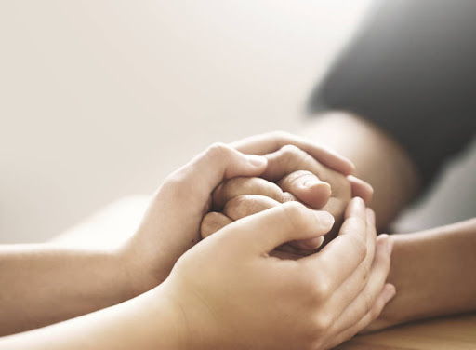
Συναισθηματική κατανόηση

Slide 5
Μυστικό
Εχεμύθεια

Slide 6
bff
Δεσμός φιλίας

Slide 7
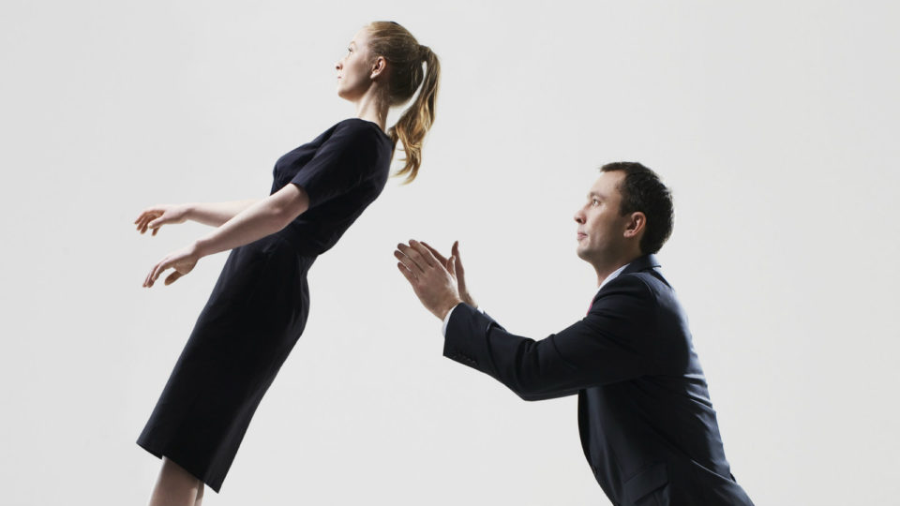
Εμπιστοσύνη

Slide 8
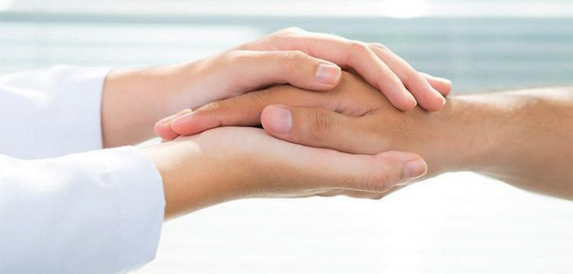
Στήριξη

Slide 9
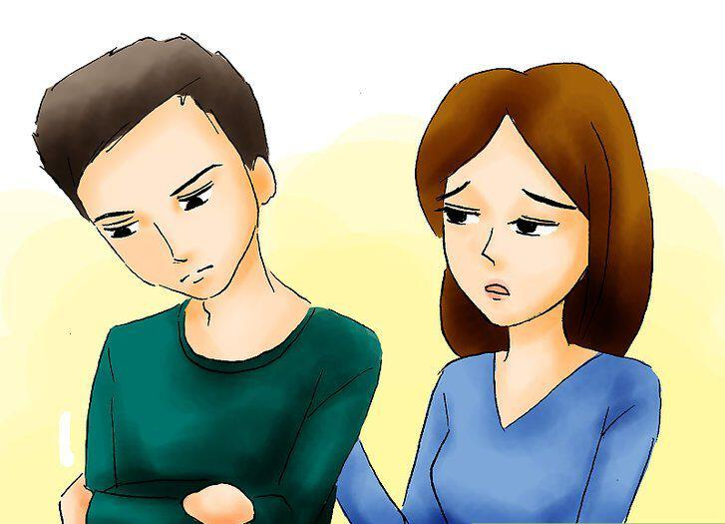
Συμπαράσταση=πραγματικός φίλος
Συμπαράσταση από φίλους

Slide 10
Κάνετε …….
Beach party

Slide 11
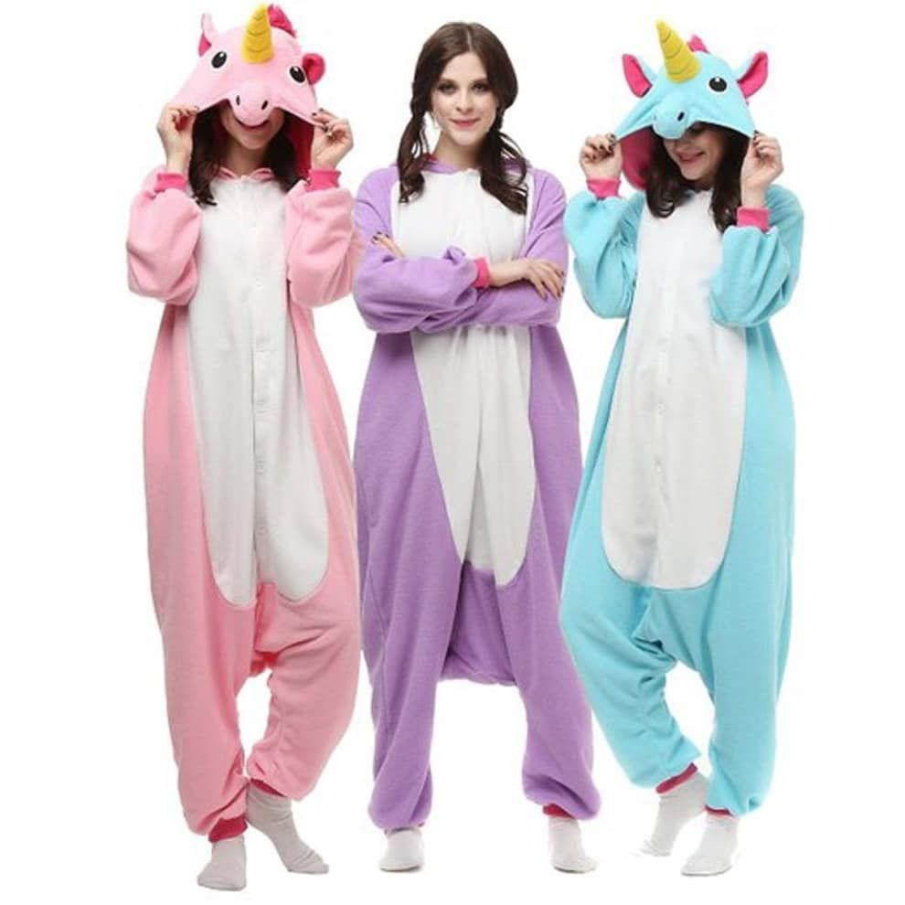
Pyjama party

